Slide 1
Ripasso - Phonics Unità 2
Spell the following words: (Ext. What do they mean in English?)
che?
chiesa
chiave
perché
chiamare
chiaro
Notes:
Teacher says the word students write it down (on mini whiteboards?) check after each word and correct misspellings
che?
chiesa
chiave
perché
chiamare
chiaro

Slide 2
uscire

Slide 3
sci
uscire

Slide 4
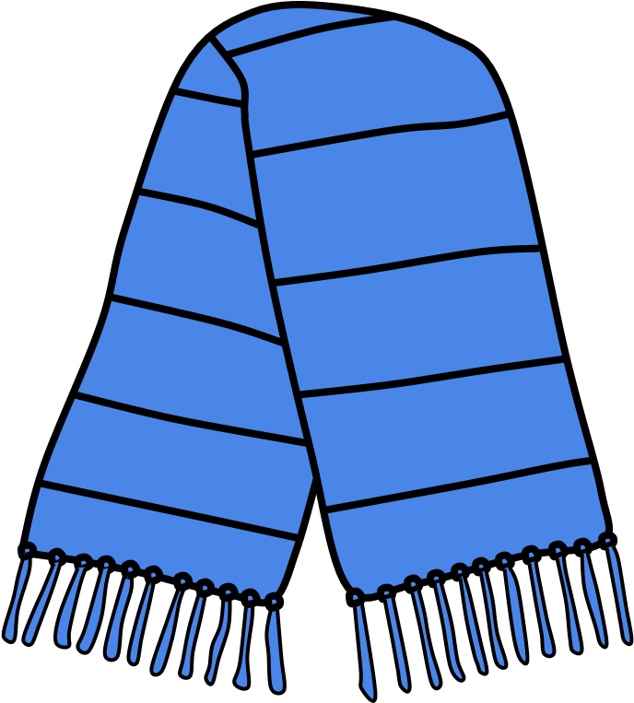
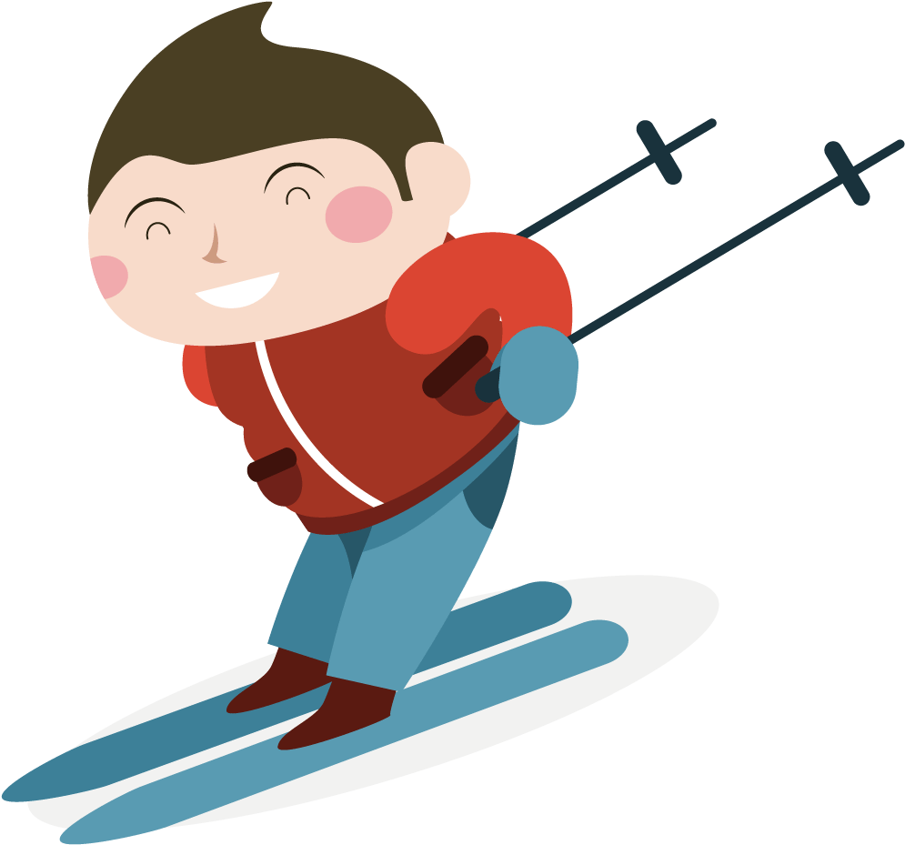
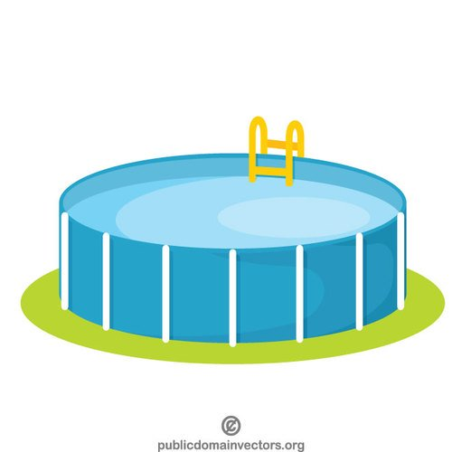
sciarpa
sciare
uscire
piscina
scienza

Slide 5
sciarpa
sciare
uscire
piscina
scienza

Slide 6
sce
pesce

Slide 7
(choice)
scelta
scendere
pesce
(scene)
scena

Slide 8
scelta
scendere
pesce
scena

Slide 9
Write down the Italian word that has the SSC sci
O
c_____
ittà
p______
iscina

Slide 10
Write down the Italian word that has the SSC sci
O
c______
alcio
ciarpa
s____

Slide 11
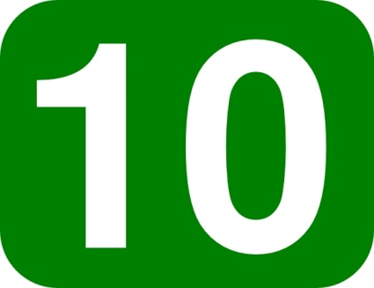
Write down the Italian word that has the SSC sci
O
ieci
u_____
d______
scire

Slide 12
Write down the Italian word that has the SSC sce
O
c_______
esce
ellulare
p______

